Slide 1
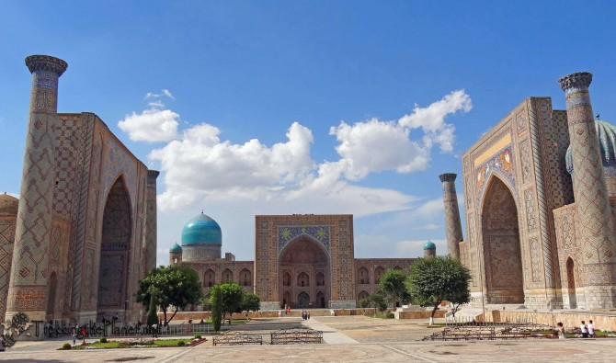
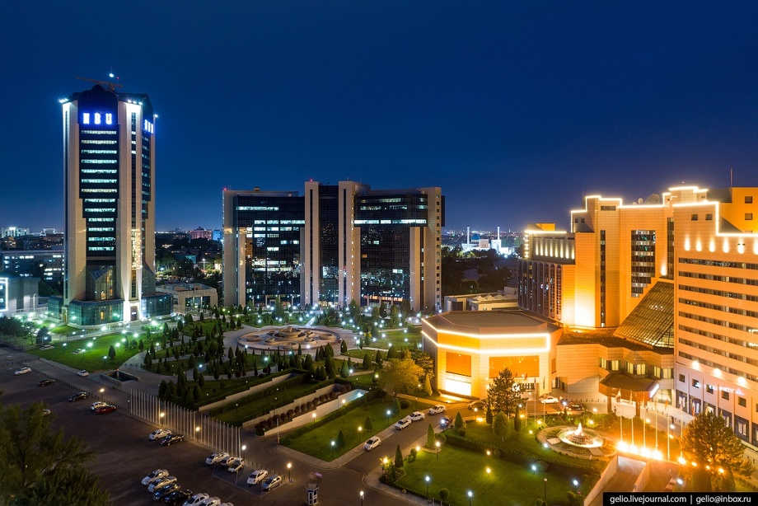
O'zbekiston shaharlari
Tayyorladi: bobur slayd
91 981 53 03

Slide 2
O’zbekistonda garchi shaharlar qadimda, 2,5-3 ming yil avval vujudga kelgan bo’lsada, urbanizatsiya jarayoni ancha kech boshlandi. U o’ziga xos bo’lgan bir necha tarixiy bosqichlarga ajratiladi.
1-bosqich. Qadimiy davr 1917 yilgacha
2-bosqich. 1917- yildan keyin
3-bosqich II jahon urushi davriga to’g’ri keladi.
4-bosqich- urushdan keyin xalq xo’jaligining tiklanish davri
5-bosqich. 1980-yillarning oxirlariga kelib, ro’y bergan siyosiy, iqtisodiy, ijtimoiy o’zgarishlar

Slide 3
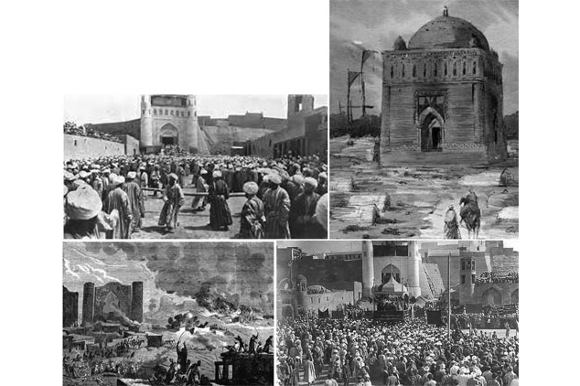

Slide 4
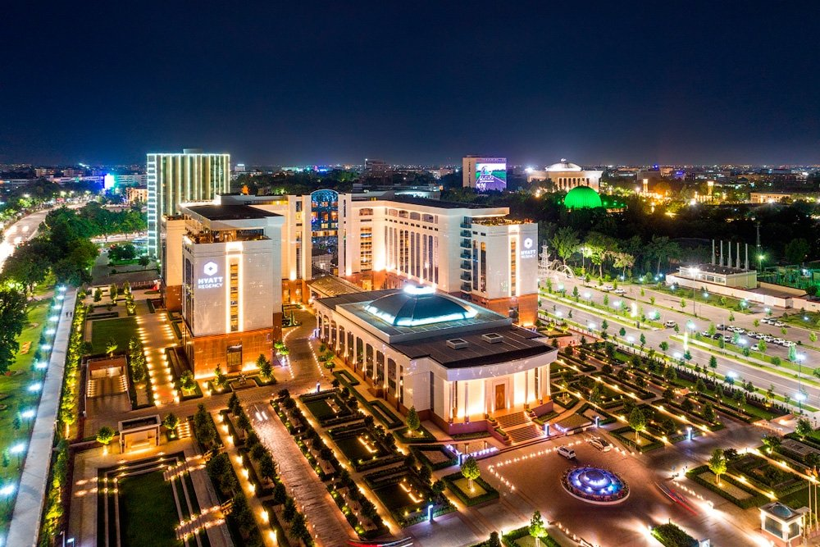
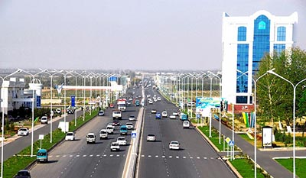
Respublika mustaqillikka erishganidan so’ng, mamlakatimiz hududiy tuzilmasining o’zagini tashkil qiluvchi shaharlar tizimini takomillashtirish, ularning mavjud tabiiy, ishlab chiqarish, va ilmiy-texnikaviy salohiyatidan to’g’ri hamda samarali foydalanish dolzarb masalalardan biriga aylandi. Binobarin, milliy va mintaqaviy iqtisodiyotning tarkibiy tuzilishi shaharlar to’ri va tizimi bilan chambarchas bog’langan. Shu bois, yangi iqtisodiy munosabatlar sharoitida respublika urbanistik tarkibidagi o’zgarishlari va shu bilan birga, jahon urbanizatsiyasining mamlakatga xos jihatlari hamda ta‘sirini tadqiq etish katta ahamiyatga ega.

Slide 5
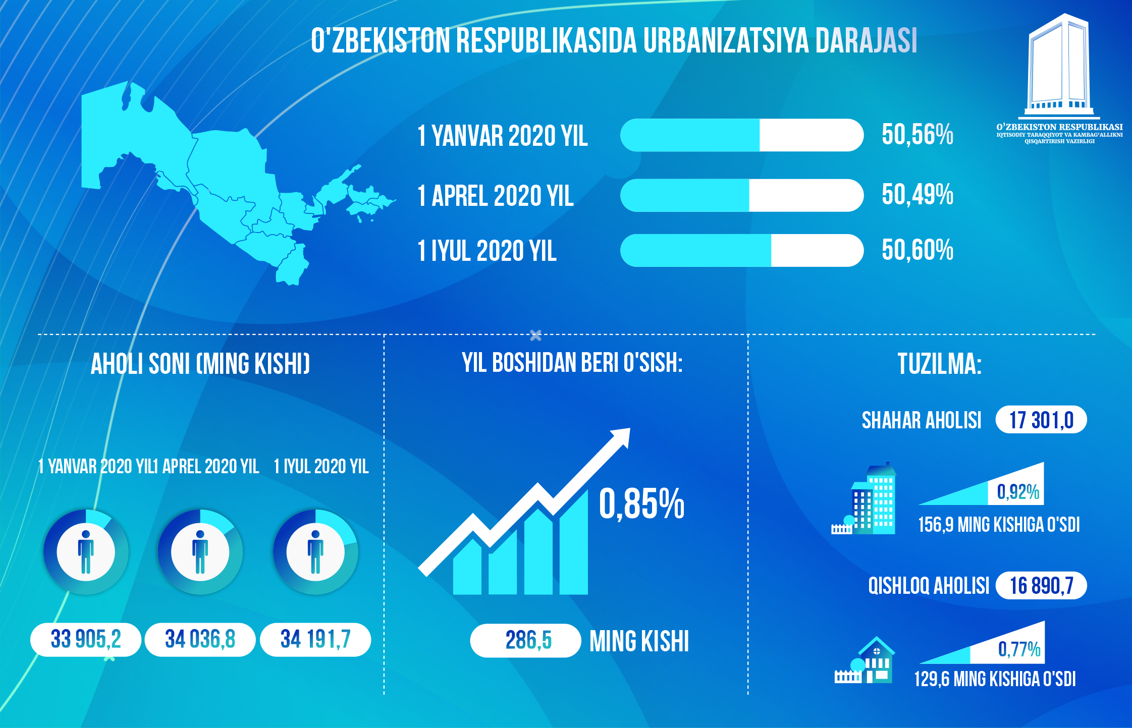

Slide 6
O’zR Prezidentining 2005-yil 14-iyulda ― O’zbekiston Respublikasi aholi punktlari ma‘muriy-hududiy tuzilishini yanada takomillashtirish chora-tadbirlari to’g’risida‖ gi qarori qabul qilindi. Shuningdek, 2009-yilda ―Qishloq taraqqiyoti va farovonligi yili Davlat dasturining qabul qilinishi bilan qishloq joylarning ishlab chiqarish va infratuzilmaviy salohiyatini yuksaltirish, asosiy vazifalardan biri qilib belgilandi. Qishloqlarda zamonaviy infratuzilma tizimini barpo etish, bu joylarga sanoatni olib kirish, aholiga xizmat ko’rsatish sohalarini yaxshilash, urbanizatsiyaning ichkaridan, o’ziga xos «yashirincha» rivojlanishini anglatadi.

Slide 7
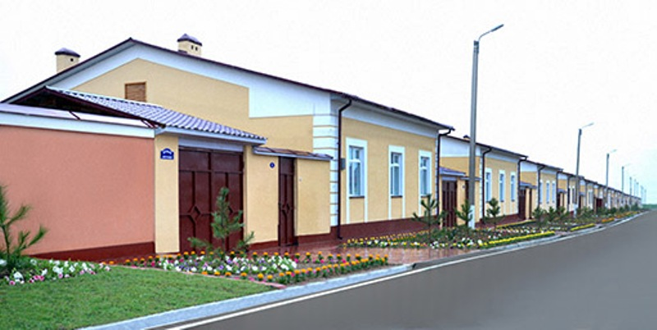
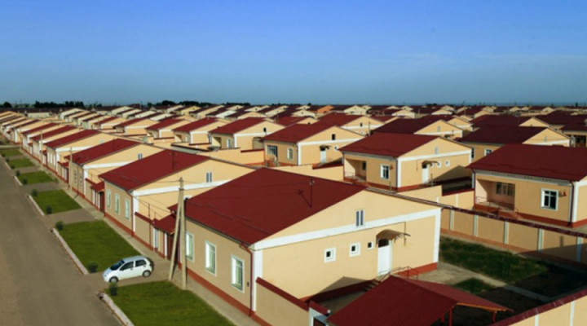
Shuningdek, O’zbekiston Respublikasi Vazirlar Mahkamasining 2009-yil 13-martda ―O’zbekiston Respublikasi ma‘muriy-hududiy tuzilishini takomillashtirishga doir qo’shimcha chora-tadbirlar to’g’risidagi qaroriga muvofiq mamlakatimiz shaharlar geografiyasi 965 taga ko’paydi.

Slide 8
Mintaqalar | 2016-yil |  | 2022-yil
 | shaharlar | Shaharchala | shaharlar | Shaharchala
O’zR | 119 | 1085 | 120 | 1062
QR | 12 | 26 | 12 | 26
Viloyatlar
Andijon | 11 | 78 | 11 | 79
Buxoro | 11 | 69 | 11 | 68
Jizzax | 6 | 42 | 6 | 42
Navoiy | 6 | 47 | 7 | 46
Namangan | 8 | 120 | 8 | 115
Samarqand | 11 | 88 | 11 | 88
Sirdaryo | 5 | 25 | 5 | 25
Surxondaryo | 8 | 114 | 8 | 112
Toshkent | 16 | 97 | 16 | 90
Farg’ona | 9 | 197 | 9 | 197
Xorazm | 3 | 58 | 3 | 56
Qashqadaryo | 12 | 123 | 12 | 117
Toshkent sh. | 1 | 1 | 1 | 1

Slide 9
O’zbekiston Respublikasi shahar manzilgohlari mamlakat mintaqalari bo’yicha notekis taqsimlangan. Demografik salohiyati yuqori, iqtisodiyoti nisbatan barqaror bo’lgan iqtisodiy rayonlarda shaharlar to’ri ham yaxshi rivojlangan. Shaharlar sonining eng ko’p miqdori hamon Farg’ona (423 ta) mintaqasiga tegishli bo’lib, unda O’zbekiston shahar manzilgohlarini 35,1 foizi joylashgan. Shuningdek, shaharlar soni bilan Janubiy, Zarafshon va Toshkent iqtisodiy rayonlari ham nisbatan yaxshi ta‘minlangan. Ayni paytda iqtisodiyoti agrarindustrial yo’nalishga ega bo’lgan Quyi Amudaryo va Mirzacho’l mintaqasida shaharlar to’ri sust bo’lib, respublika urbanistik tizimining mos ravishda 8,2 va 6,8 foizini tashkil etadi.

Slide 10
E’tiboringiz uchun raxmat!

